Slide 1
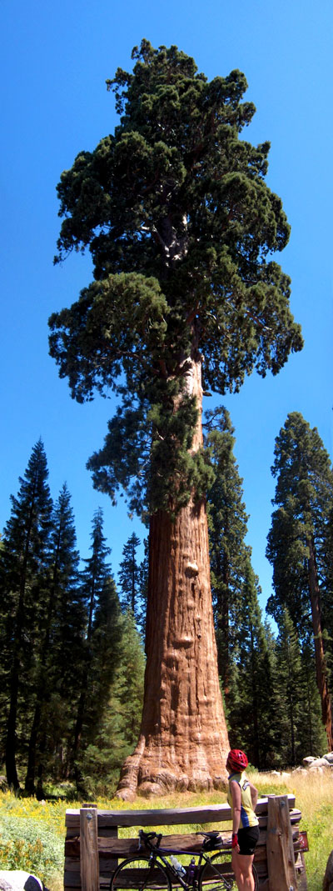
LE SEQUOIE
II a m. ITI
N° slide
Tesina di Zucchelli Maikol.

Slide 2
INDICE DELLA TESINA
LA SEQUOIA;
LE DIMENSIONI DELLA SEQUOIA;
L’UTILIZZO DEL LEGNO DELLA SEQUOIA;
DOVE SI TROVANO ALCUNE DELLE SEQUOIE GIGANTI IMPORTANTI?
LE SEQUOIE GIGANTI FAMOSE;
IMMAGINI RELATIVE ALLA SEQUOIA.

Slide 3
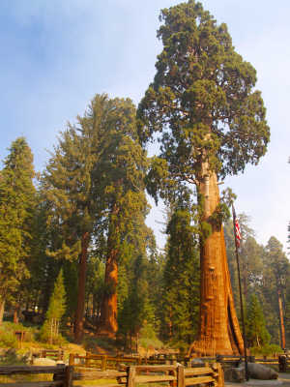
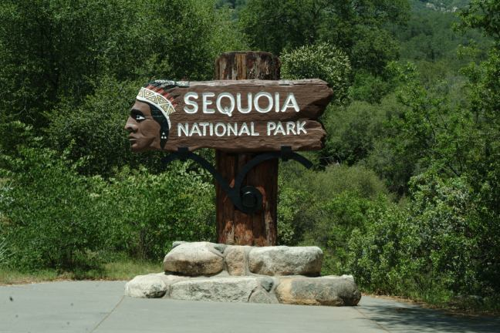
La sequoia gigante (Sequoiadendron giganteum ), chiamata anche wellingtonia (in inglese americano Giant Sequoia, Sierra Redwood o semplicemente Big Tree, grande albero), appartiene alla famiglia delle Cupressacee, anche se precedentemente è stato classificato nelle Tassodiacee, ed è diffuso spontaneamente solo in aree ristrette della Sierra Nevada, in California

Slide 4
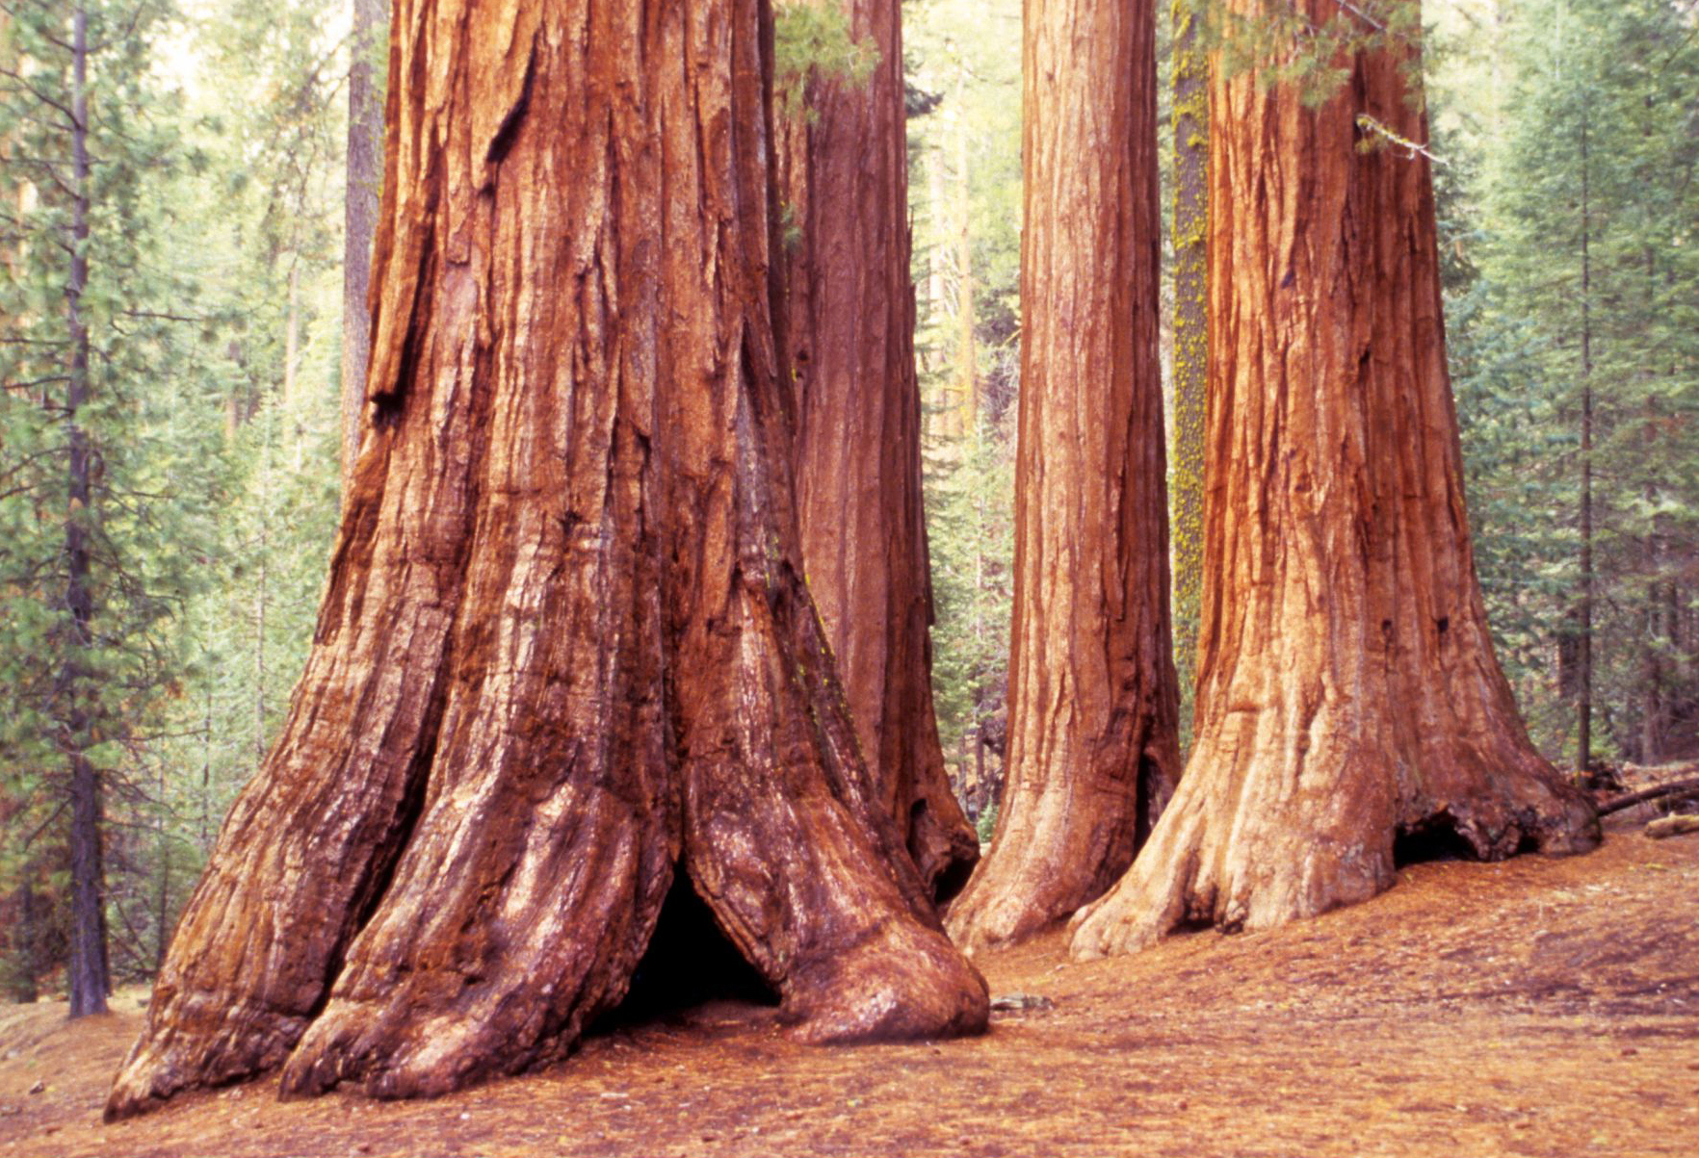
LE DIMENSIONI DELLA SEQUOIA
Le sequoie giganti sono gli alberi più grandi del mondo in termini di volume: più massicce delle sequoie della California (Sequoia sempervirens) ma meno alte rispetto a queste. Solo sette esemplari di Sequoiadendron giganteum superano tuttavia i 1200 m³ del Lost Monarch, un gigantesco esemplare di Sequoia sempervirens.
La sequoia gigante può raggiungere i 95 m di altezza ed avere un diametro basale (molto allargato rispetto alla parte superiore al colletto) di oltre 9 m. Non si hanno informazioni certe sulla longevità di questi alberi, ma le analisi dendrocronologiche permettono di fissare per la massima età raggiunta un limite inferiore di circa 2200 anni.
Il portamento è conico simmetrico, con i rami che scendono verso il basso. La corteccia è di colore rosso scuro. Ha foglie aghiformi (lesiniformi, quasi squamiformi), di colore verde scuro, lunghe 5-6 mm, che ricoprono tutto il rametto; i microsporofilli, di colore giallo-marrone, sono riuniti in amenti ascellari e terminali, i macrosprofilli sono verdi, in amenti apicati.
Gli strobili ovali di 6-8 cm per 4-5 di diametro sono costituiti da scaglie peltate , con scudo romboidale. Maturano in due anni.

Slide 5
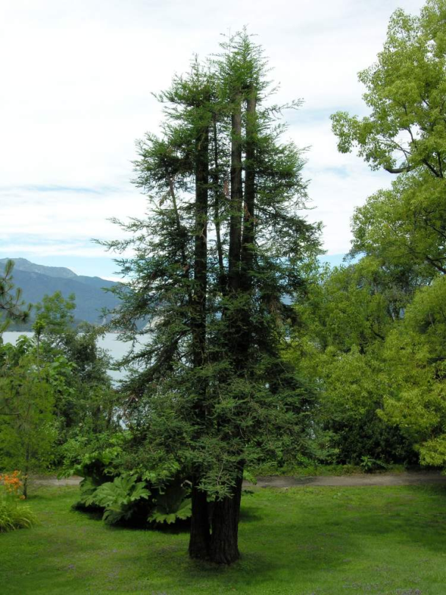
UTILIZZO DELLA SEQUOIA
Il legno della sequoia gigante è molto resistente alla decomposizione, ma è fibroso e fragile, il che lo rende inadatto a uso edile.
Dall'ultimo ventennio del diciannovesimo secolo fino agli anni venti del ventesimo secolo molte sequoie vennero abbattute a scopo commerciale, ma con scarso guadagno, visto che a causa della loro fragilità e all'altezza degli alberi stessi molti tronchi si frantumavano rendendoli inutilizzabili. I boscaioli cercarono di attutire l'impatto con strati di rami tagliati da altri alberi ma nonostante ciò fino al 50% del legname andava sprecato.
Il legno veniva perciò utilizzato solo per fabbricare staccionate,
tegole in legno e perfino fiammiferi,
uno scopo umile per un albero
di una tale mole che spinse l'opinione
pubblica a richiedere la protezione
di questi maestosi giganti.

Slide 6
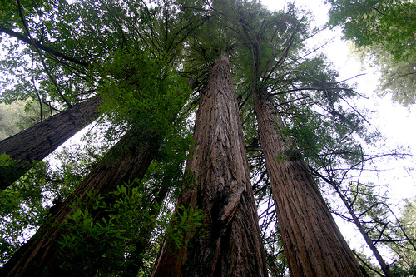
DOVE SI TROVANO ALCUNE DELLE SEQUOIE GIGANTI FAMOSE?
A possedere il primato di paese che ospita gli alberi più alti del mondo è la California (USA). E' proprio qui, e precisamente sui monti della Sierra Nevada, che si ergono le sequoie, giustamente soprannominate 'Patriarchi della natura'.
Nel Sequoia National Park, le sequoie non solo sono altissime, ma anche vecchissime: questi alberi, infatti, arrivano a vivere dai 2200 ai 4000 anni

Slide 7
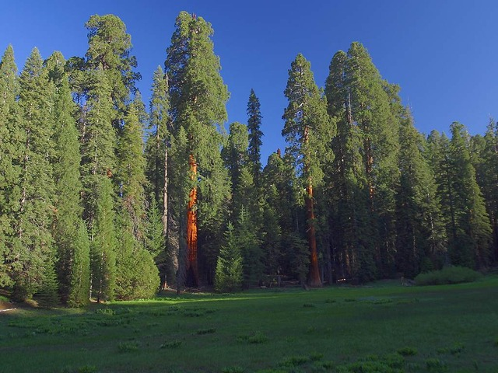
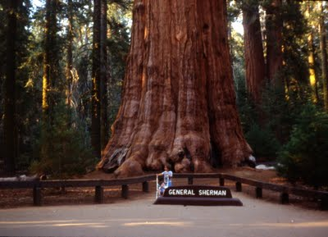
SEQUOIE GIGANTI FAMOSE
Alle più grandi e più pittoresche sequoie giganti della California, che si trovano in parchi nazionali, è stato dato un nome, come alla sequoia chiamata Generale Sherman, alla Generale Grant, alla President, alla Lincoln, alla Grizzly Giant (nella foto) e alla Bull Buck. In particolare il Generale Sherman, con i suoi 32 m di circonferenza basale, e i suoi quasi 85 m di altezza, è considerato l'essere vivente più voluminoso della Terra. Il suo peso è stimato in circa 5’445 tonnellate.
Una sequoia del parco-arboreto del castello di Sammezzano, nel comune di Reggello in Toscana, raggiunge i 46 metri ed è uno degli alberi più alti d'Italia. Nel parco sono presenti oltre 100 sequoie, di cui 57 superano i 35 metri d'altezza.
GENERALE SHERMAN

Slide 8
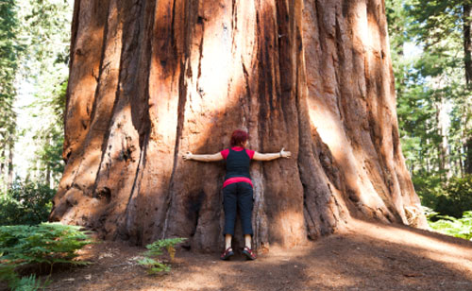
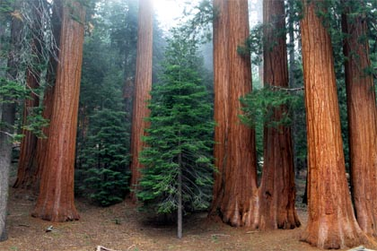
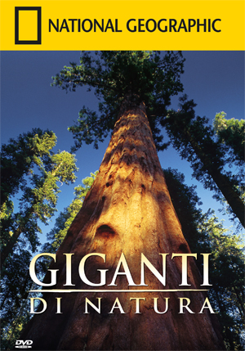
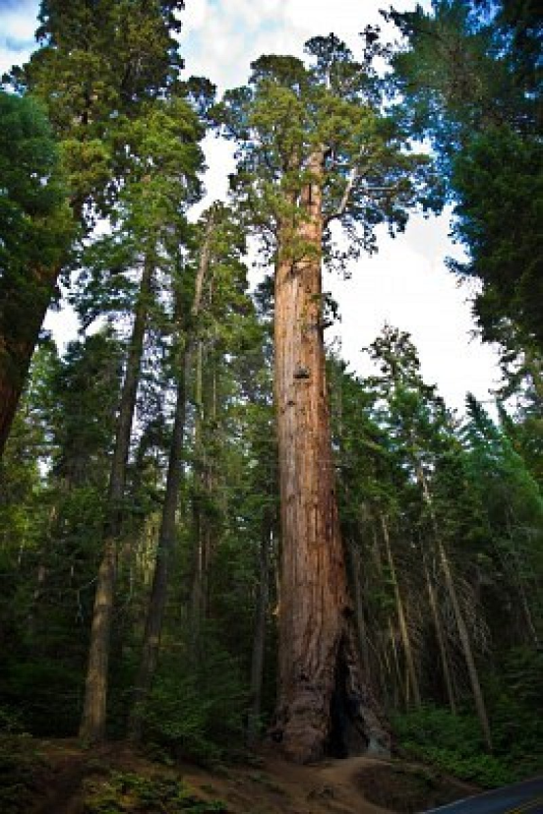
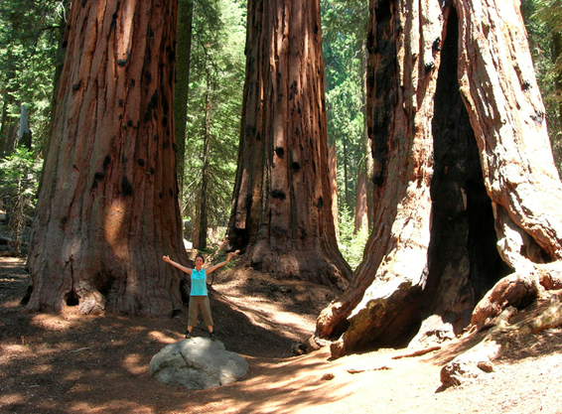
Immagini relative alla
SEQUOIA

Slide 9
GRAZIE DELL’ ATTENZIONE E SPERO DI NON AVERVI ANNOIATO.
E RICORDATEVI CHE:
L'istruzione è l'arte di rendere l'uomo etico.
Georg Hegel
fine
ZUCCHELLI MAIKOL

